Slide 1
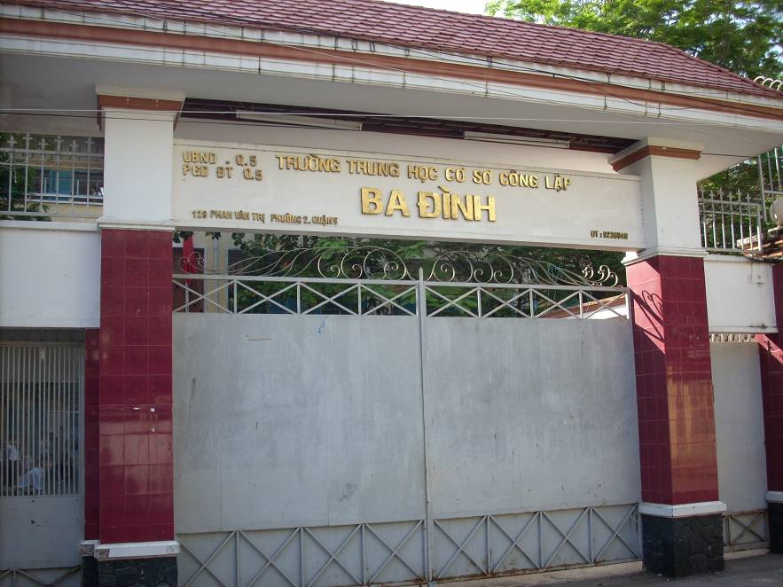
TRƯỜNG THCS BA ĐÌNH – QUẬN 05 BỘ MÔN SINH HỌC LỚP 9
Giáo viên: Nguyễn Mác Minh Nhung

Slide 2
Bài trước đã học gì?
Dựa vào nhiệt độ cơ thể đối với nhiệt độ môi trường, có thể chia sinh vật thành những nhóm nào? Cho ví dụ.
Cho ví dụ về các nhóm sinh vật thích nghi với độ ẩm khác nhau của môi trường?
Sinh vật biến nhiệt
Sinh vật hằng nhiệt

Slide 3
Có những nhóm nhân tố nào ảnh hưởng đến sinh vật?
Sinh vật
Vô sinh
Hữu sinh
Con người

Slide 4
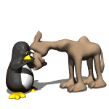
CHỦ ĐỀ: ẢNH HƯỞNG CỦA NHÂN TỐ SINH THÁI ĐẾN SINH VẬT HĐ2: NHÂN TỐ HỮU SINH
ẢNH HƯỞNG LẪN NHAU
GIỮA CÁC SINH VẬT

Slide 5
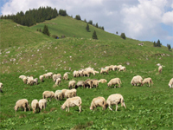
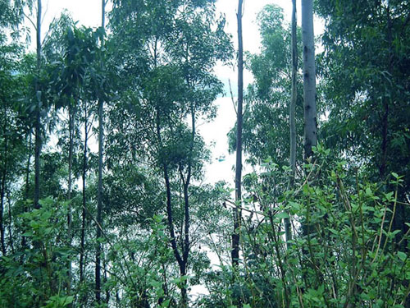
I. QUAN HỆ CÙNG LOÀI:
Nhóm cá thể là gì?
Các sinh vật cùng loài sống gần nhau, liên hệ với nhau thành nhóm cá thể.
ĐÀN CỪU
NHÓM CÂY BẠCH ĐÀN

Slide 6
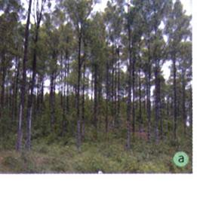
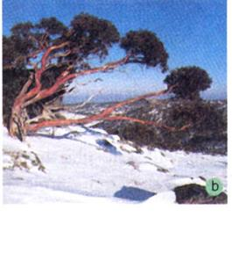
Các cá thể trong cùng một nhóm có quan hệ gì với nhau?
H.44.1a : Các cây thông mọc gần nhau trong rừng
H.44. 1b : Cây bạch đàn đứng riêng lẻ bị gió thổi nghiêng về một bên
Nhận xét sự khác nhau giữa hai hình trên. Giải thích?
Thực vật sống thành nhóm làm giảm bớt sức thổi của gió, cây không bị đổ.

Slide 7
Động vật sống thành bầy đàn có lợi: kiếm được nhiều thức ăn hơn, phát hiện kẻ thù, tự vệ tốt hơn…
Đoạn phim nói lên điều gì?

Slide 8
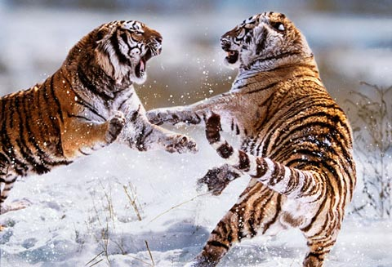
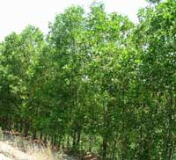
Có phải lúc nào các cá thể cùng loài cũng giúp đỡ nhau?
NHÓM CÂY TRÀM

Slide 9
Hãy chọn đáp án thích hợp:
Hiện tượng cá thể tách ra khỏi nhóm làm tăng khả năng cạnh tranh giữa các cá thể.
Hiện tượng cá thể tách ra khỏi nhóm làm cho nguồn thức ăn cạn kiệt nhanh chóng.
Hiện tượng cá thể tách ra khỏi nhóm làm giảm nhẹ cạnh tranh giữa các cá thể, hạn chế sự cạn kiệt nguồn thức ăn trong vùng.

Slide 10
Nhóm cá thể cùng loài có quan hệ gì? Điều kiện nào để nhóm cá thể có quan hệ đó?
QUAN HỆ HỖ TRỢ
QUAN HỆ CẠNH TRANH

Slide 11
Hỗ trợ: điều kiện thuận lợi: đủ thức ăn, nơi ở... sinh vật cùng loài hỗ trợ nhau trong nhóm cá thể
Cạnh tranh: điều kiện bất lợi: thiếu thức ăn, nơi ở… các cá thể cùng loài cạnh tranh nhau → một số cá thể tách khỏi nhóm

Slide 12
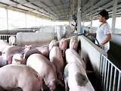
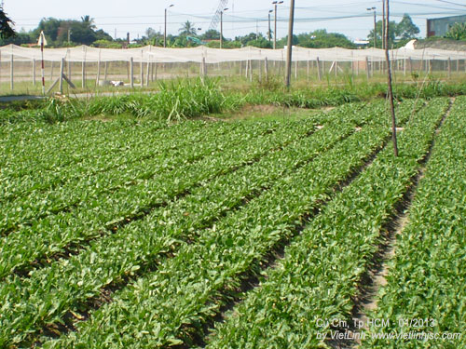
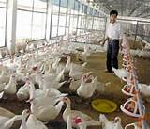
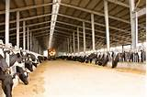
Ứng dụng trong chăn nuôi …
… và trồng trọt…
Trang trại heo
Trang trại gà
Trang trại bò
Trồng củ cải theo luống

Slide 13
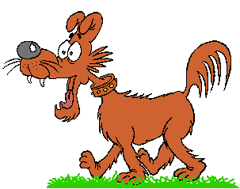
II. QUAN HỆ KHÁC LOÀI:
Xem bảng 44 SGK/132. Nêu các mối quan hệ khác loài.
Chọn cụm từ thể hiện rõ đặc điểm trong các mối quan hệ các loài theo bảng 44 SGK/132.
HỖ TRỢ
ĐỐI ĐỊCH

Slide 14
QUAN HỆ |  | ĐẶC ĐIỂM
Sự hợp tác cùng có lợi giữa các loài sinh vật
Cộng sinh
HỖ TRỢ
Sự hợp tác giữa hai loài sinh vật, trong đó một bên có lợi còn bên kia không có lợi và cũng không có hại
Hội sinh
Các sinh vật khác loài tranh giành nhau thức ăn, nơi ở và các điều kiện sống khác nhau của môi trường. Các loài kìm hãm sự phát triển của nhau
Cạnh tranh
ĐỐI ĐỊCH
Kí sinh,
nửa kí sinh
Sinh vật sống nhờ trên cơ thể của sinh vật khác, lấy các chất dinh dưỡng, máu… từ sinh vật đó.
Sinh vật ăn sinh vật khác
Gồm các trường hợp: động vật ăn thịt con mồi, động vật ăn thực vật, thực vật bắt sâu bọ.

Slide 15
1. Ở địa y, các sợi nấm hút nước và muối khoáng từ môi trường cung cấp cho tảo, tảo hấp thu nước, muối khoáng và năng lượng ánh sáng mặt trời tổng hợp nên các chất hữu cơ, nấm và tảo đều sử dụng các sản phẩm hữu cơ do tảo tổng hợp.
Tảo đơn bào
Sợi nấm
Hình 44.2. Địa y
Cộng sinh (hỗ trợ)

Slide 16
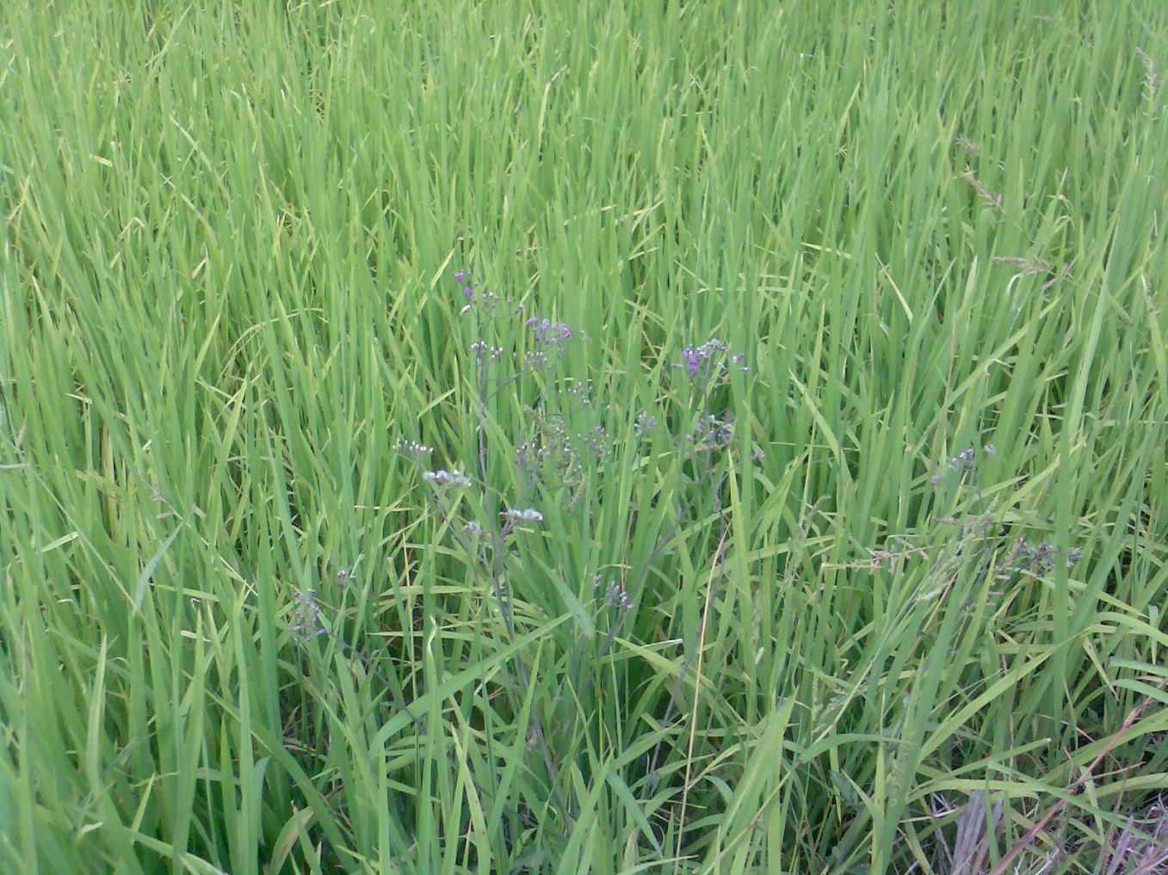
2. Trên một cánh đồng lúa, khi cỏ dại phát triển, năng suất lúa giảm.
Lúa
Cỏ dại
Cạnh tranh (đối địch)

Slide 17
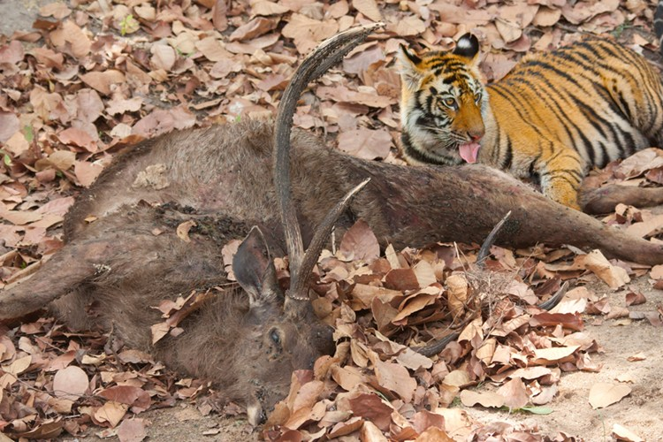
3.Hươu, nai và hổ cùng sống trong một cánh rừng. Số lượng hươu, nai bị khống chế bởi số lượng hổ.
Sinh vật ăn sinh vật khác (Đối địch)

Slide 18
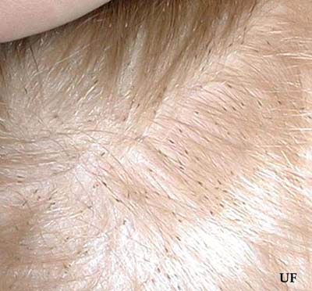
4. Rận và bét sống bám trên da trâu, bò. Chúng sống được nhờ hút máu của trâu, bò.
Kí sinh (đối địch)

Slide 19
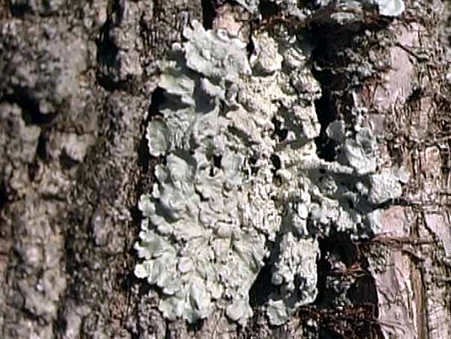
5. Địa y sống bám trên cành cây.
Thân cây
Địa y
Hội sinh (Hỗ trợ)

Slide 20
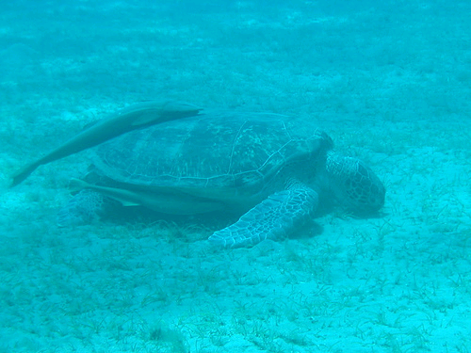
6. Cá ép bám vào rùa biển, nhờ đó cá được đưa đi xa.
Rùa biển
Cá ép
Hội sinh (Hỗ trợ)

Slide 21
7. Dê và bò cùng ăn cỏ trên một cánh đồng.
Cạnh tranh (Đối địch)

Slide 22
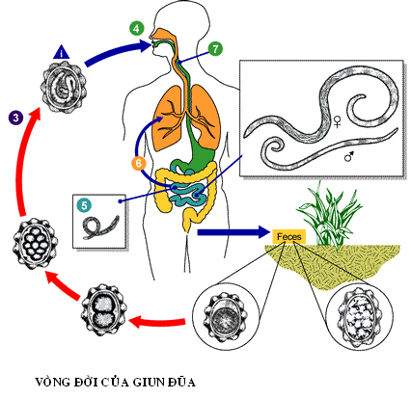
8. Giun đũa sống trong ruột người.
Kí sinh (Đối địch)

Slide 23
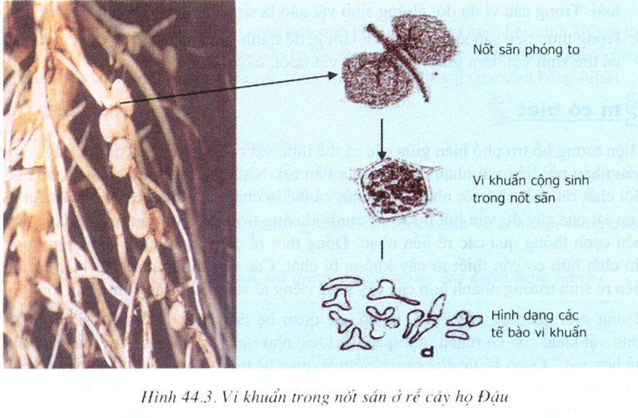
9. Vi khuẩn sống trong nốt sần ở rễ cây họ đậu.
Cộng sinh (Hỗ trợ)

Slide 24
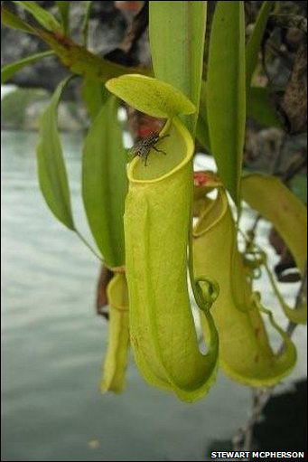
10. Cây nắp ấm bắt côn trùng.
Sinh vật ăn sinh vật khác (Đối địch)

Slide 25
Sự khác nhau chủ yếu giữa quan hệ hỗ trợ và quan hệ đối địch của các sinh vật khác loài là gì?
QUAN HỆ HỖ TRỢ
QUAN HỆ ĐỐI ĐỊCH
Đều có lợi (hoặc ít nhất không có hại) cho tất cả các sinh vật.
Một bên sinh vật được lợi còn bên kia bị hại hoặc cả hai bên cùng bị hại.

Slide 26
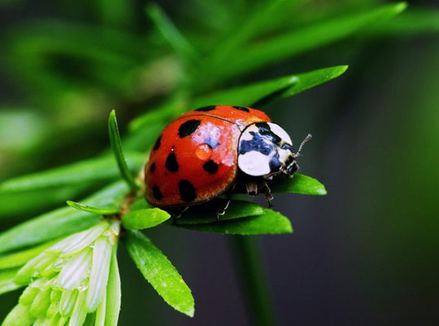
Sử dụng thiên địch trong trồng trọt

Slide 27
CÙNG ÔN LẠI BÀI NHÉ
Đối với động vật, hiện tượng một số cá thể cùng loài tách ra khỏi nhóm do:
Thiếu thức ăn.
Nơi ở chật hẹp.
Số lượng cá thể nhiều.
Cả a, b, c đều đúng.

Slide 28
Tóm tắt các mối quan hệ khác loài bằng sơ đồ.
Cộng sinh
Hỗ trợ
Hội sinh
Quan hệ khác loài
Cạnh tranh
Kí sinh, nửa kí sinh
Sinh vật ăn sinh vật khác
Đối địch

Slide 29
DẶN DÒ
Học bài + bảng 44 SGK chú ý đặc điểm, ý nghĩa và cho ví dụ các mối quan hệ.
Trả lời câu 1, 2, 3, 4 SGK trang 134.
Xem phần “Em có biết” .
Chuẩn bị tiết thực hành: kẻ bảng 45.1, 45.2 và 45.3 vở bài tập, kết hợp sưu tầm mẫu vật.

Slide 30
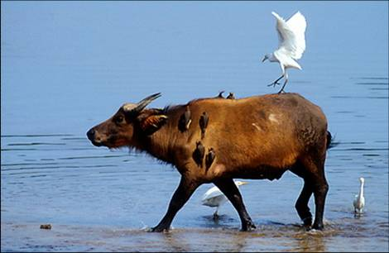
Cám ơn các bạn đã quan tâm theo dõi.
Chào tạm biệt và hẹn gặp lại

